Slide 1
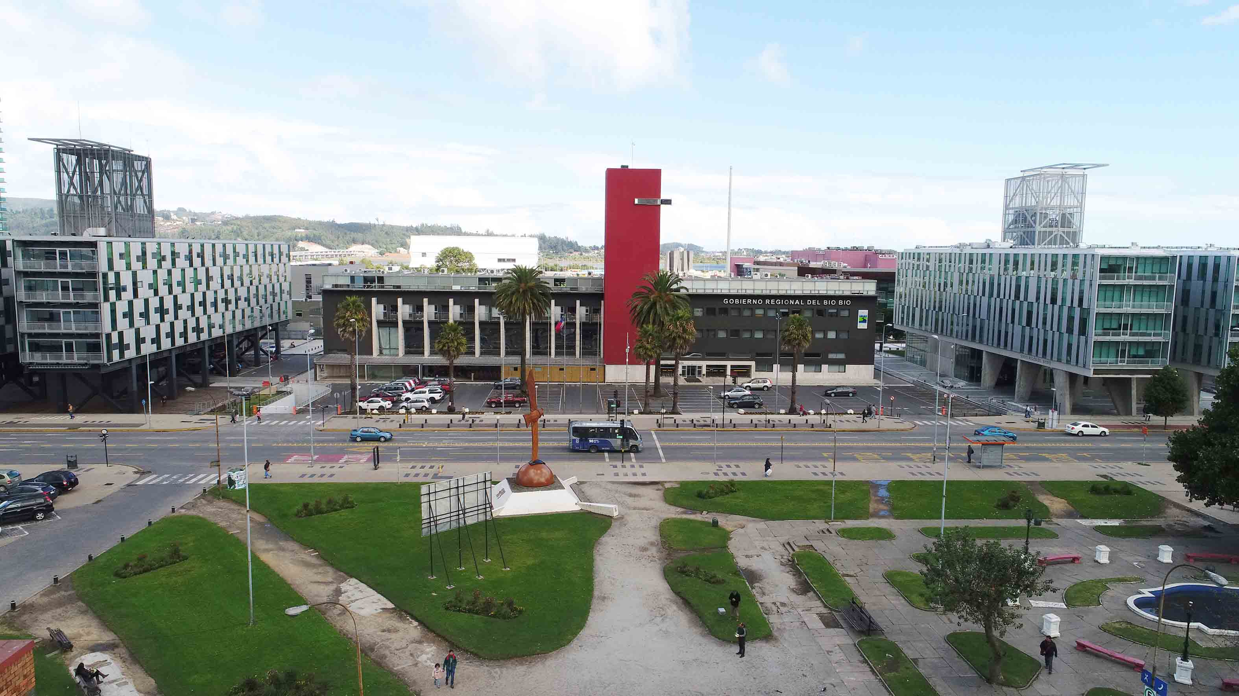
INFORME TERCER TRIMESTRE 2022.
Ejecución Financiera y Presupuestaria.
UNIDAD DE CONTROL
Gobierno Regional del Biobío.

Slide 2
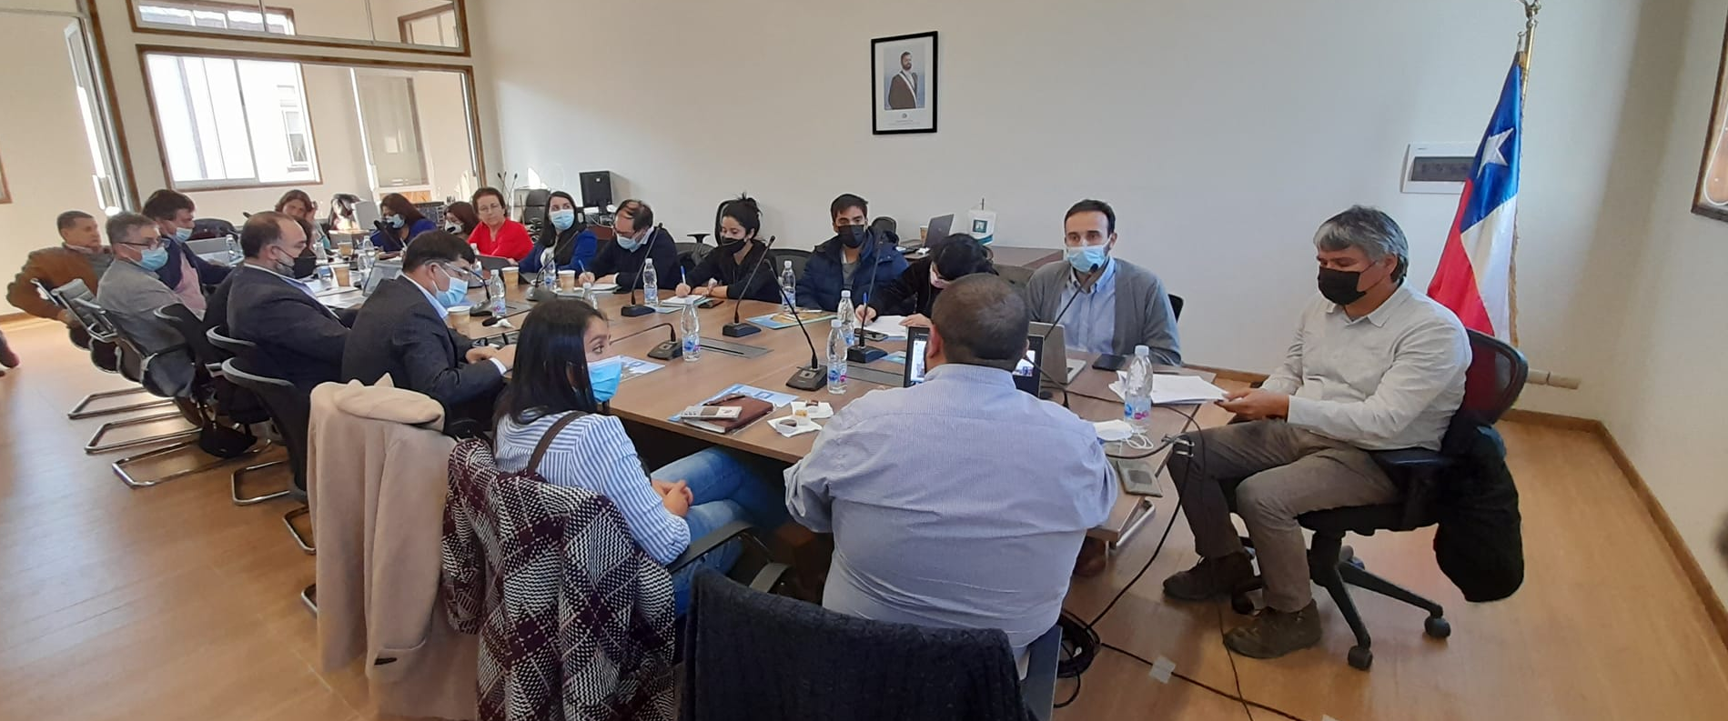
X|
I) PROGRAMA DE FUNCIONAMIENTO
CONCEPTO PRESUPUESTARIO | LEY DE PRESUPUESTOS | INGRESOS DEVENGADOS 3er.TRIMESTRE | TOTAL INGRESOS DEVENGADOS AL 30-09-2022
INGRESOS | $7.161.013.000 | $1.814.128.738 | $5.018.576.491
05 TRANSFERENCIAS CORRIENTES |  | $1.785.752.149 | $4.971.378.529
08 OTROS INGRESOS CORRIENTES |  | $28.376.589 | $47.197.962
EJECUCIÓN PRESUPUESTARIA |  | 25,33% | 70,08%
1ER T.: 20,06% - 2DO T. 24,69%
CONCEPTO PRESUPUESTARIO | LEY DE PRESUPUESTOS | EGRESOS DEVENGADOS 3er.TRIMESTRE | TOTAL EGRESOS DEVENGADOS AL 30-09-2022
GASTO | $7.161.013.000 | $1.761.733.170 | $4.978.625.226
21 - GASTO EN PERSONAL | $4.856.000.000 | $1.288.104.061 | $3.847.346.453
22 - BIENES Y SERVICIOS DE CONSUMO | $1.258.444.000 | $247.353.262 | $551.991.275
24 - TRANSFERENCIAS CORRIENTES | $803.503.000 | $204.073.451 | $516.457.716
29 - ADQUISICION DE ACTIVOS NO FINANCIEROS | $176.027.000 | $22.202.396 | $62.829.782
EJECUCIÓN PRESUPUESTARIA |  | 24,60% | 69,52%
1ER T.: 21,70% - 2DO T. 23,22%

Slide 3
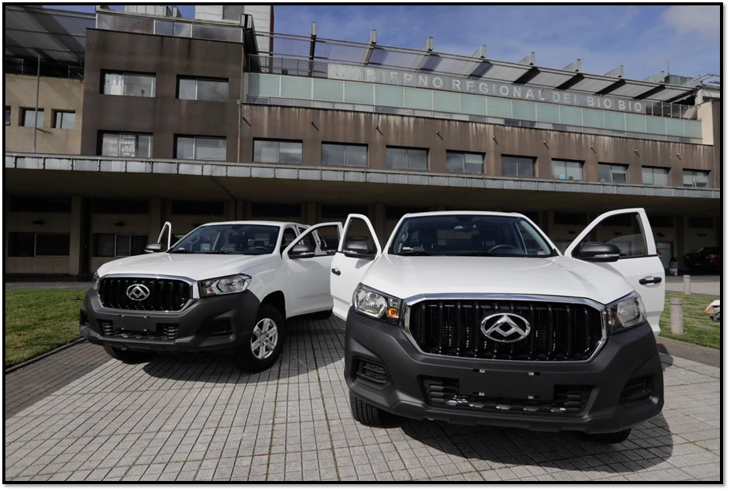
CONCEPTO PRESUPUESTARIO | LEY DE PRESUPUESTOS | EGRESOS DEVENGADOS 3er.TRIMESTRE | % DEVENGADO 3er TRIMESTRE | TOTAL EGRESOS DEVENGADOS AL 30-09-2022 | % DEVENGADO AL 30.09.2022
GASTO | $7.161.013.000 | $1.761.733.170 | 24,60% | $4.978.625.226 | 69,52%
21 - GASTO EN PERSONAL | $4.856.000.000 | $1.288.104.061 | 26,53% | $3.847.346.453 | 79,23%
22 - BIENES Y SERVICIOS DE CONSUMO | $1.258.444.000 | $247.353.262 | 19,66% | $551.991.275 | 43,86%
24 - TRANSFERENCIAS CORRIENTES | $803.503.000 | $204.073.451 | 25,40% | $516.457.716 | 64,28%
29 - ADQUISICION DE ACTIVOS NO FINANCIEROS | $176.027.000 | $22.202.396 | 12,61% | $62.829.782 | 35,69%
EJECUCIÓN PRESUPUESTARIA |  | 24,60% |  | 69,52%
PERSONAL DE PLANTA, CONTRATA, OTRAS REMUNERACIONES.
VESTUARIO, COMBUSTIBLES, MANTENCIONES, MATERIALES DE USO Y CONSUMO, SERVICIOS BÁSICOS, PUBLICIDAD Y DIFUSIÓN, SERV. GENERALES, ARRIENDOS, SERV. FINANCIEROS Y SEGUROS, SERVICIOS TÉCNICOS Y PROFESIONALES, OTROS GASTOS EN BS Y SERVICIOS.
DIETAS SESIONES, DIETAS COMISIONES, DIETA ANUAL, PASAJES Y REEMB. SERVICIOS EN EL PAÍS, GASTOS NO REEM. LEY 20.817 NACIONAL, SEGURO CONTRA ACCIDENTES DEL TRABAJO.
MOBILIARIO Y OTROS, EQUIPOS INFORMÁTICOS.

Slide 4
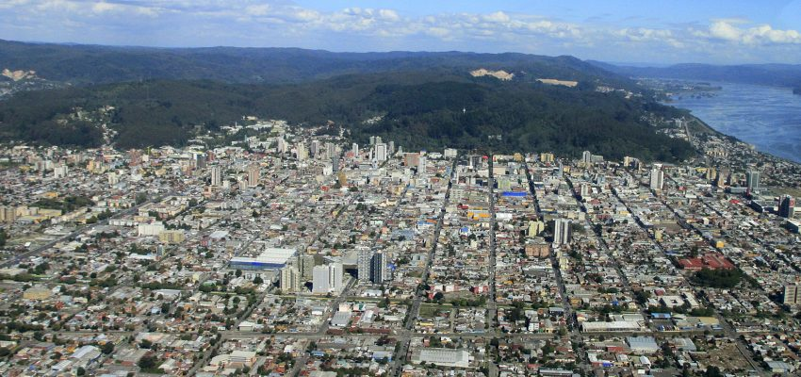
II) PROGRAMA INVERSIÓN REGIONAL
X|
INGRESO PRESUPUESTARIO | LEY DE PRESUPUESTOS | INGRESOS DEVENGADOS 3ER TRIMESTRE 2022 | TOTAL INGRESOS DEVENGADOS AL 30.09.2022
INGRESOS | $112.363.441.000 | $26.205.643.201 | $72.622.308.870
06 RENTAS DE LA PROPIEDAD |  | $15.988.161 | $45.476.781
08 OTROS INGRESOS CORRIENTES |  | $488.056.680 | $4.613.933.150
12 RECUPERACION DE PRESTAMOS |  | $73.521.591 | $166.128.502
13 TRANSFERENCIAS PARA GASTOS DE CAPITAL |  | $25.628.076.769 | $67.796.770.437
EJECUCIÓN PRESUPUESTARIA |  | 23,32% | 64,63%
1ER T.: 8,37% - 2DO T. 32,94%
GASTO PRESUPUESTARIO | LEY DE PRESUPUESTOS | GASTOS DEVENGADOS 3ER TRIMESTRE 2022 | TOTAL GASTOS DEVENGADOS AL 30.09.2022
GASTOS | $112.363.441.000 | $11.992.018.768 | $63.564.353.717
22 BIENES Y SERVICIOS DE CONSUMO | $8.500.000 | $820.152 | $820.152
24 TRANSFERENCIAS CORRIENTES | $6.422.888.000 | $1.434.008.213 | $4.016.456.959
26 OTROS GASTOS CORRIENTES | $411.000 | $ - | $ -
29 ADQUISICION DE ACTIVOS NO FINANCIEROS | $6.280.377.000 | $2.108.465.558 | $2.865.731.578
31 INICIATIVAS DE INVERSION | $21.525.169.000 | $4.248.829.265 | $13.966.476.349
33 TRANSFERENCIAS DE CAPITAL | $78.126.096.000 | $4.199.895.580 | $42.714.868.679
EJECUCIÓN PRESUPUESTARIA |  | 10,67% | 56,57%
1ER T.: 6,50% - 2DO T. 39,39%

Slide 6
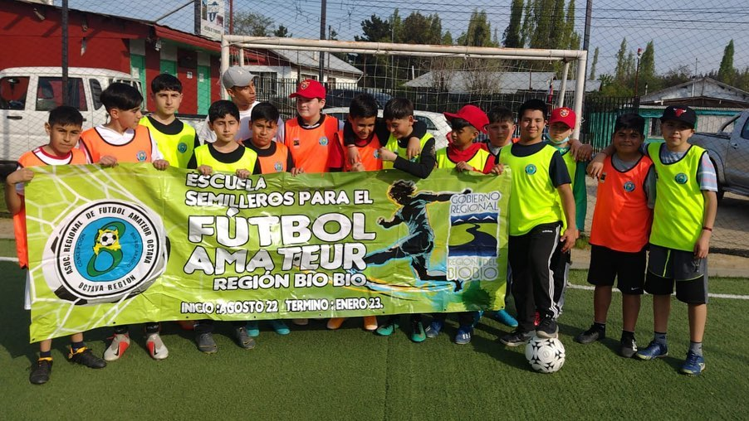
CONCEPTO PRESUPUESTARIO | LEY PRESUPUESTOS | GASTOS DEVENGADOS 3ER TRIMESTRE | GASTOS DEVENGADOS AL 30-09-2022 | % EJECUCIÓN
22 BIENES Y SERVICIOS DE CONSUMO | $8.500.000 | $820.152 | $820.152 | 9,65%
Publicaciones Diario Oficial de extractos de resoluciones que prohíben tránsito por distintas vías Regionales
SUBTITULO 22,
BIENES Y SERVICIOS DE CONSUMO
CONCEPTO PRESUPUESTARIO | LEY PRESUPUESTOS | GASTOS DEVENGADOS 3ER TRIMESTRE | GASTOS DEVENGADOS AL 30-09-2022 | % EJECUCIÓN
24 TRANSFERENCIAS CORRIENTES | $6.422.888.000 | $1.434.008.213 | $4.016.456.959 | 62,50%
SUBTITULO 24,
BIENES Y SERVICIOS DE CONSUMO
3ER T.: 22,33%
NOMBRE INICIATIVA | PROVINCIA | GASTO 2022
SUBVENCIONES 7% A ENTIDADES PRIVADAS | REGIONAL | $ 3.006.884.051
SUBSIDIO PARA LA OPERACIÓN DE SISTEMA DE AUTOGENERACION DE ENERGIA EN ISLA MOCHA | ARAUCO | $ 362.925.959
SUBSIDIO A LA OPERACION DE SISTEMA DE AUTOGENERACION DE ENERGIA EN ISLA SANTA MARIA | CONCEPCION | $ 137.524.091
PLANTA DE RECICLAJE Y COMPOSTAJE DE SANTA JUANA | BIOBÍO | $ 300.587.414
SUBVENCIONES 7% A ENTIDADES PUBLICAS | REGIONAL | $ 208.535.444
TOTAL INICIATIVAS |  | $ 4.016.456.959

Slide 7
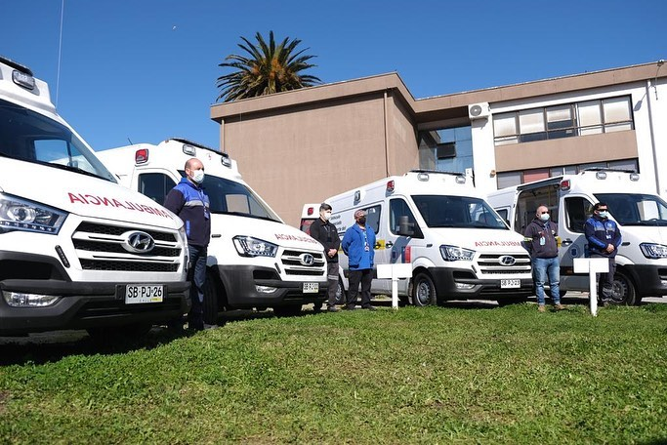
CONCEPTO PRESUPUESTARIO | LEY PRESUPUESTOS | GASTOS DEVENGADOS 3ER TRIMESTRE | GASTOS DEVENGADOS AL 30-09-2022 | % EJECUCIÓN
29 ADQUISICION DE ACTIVOS NO FINANCIEROS | $6.280.377.000 | $2.108.465.558 | $2.865.731.578 | 45,63%
SUBTITULO 29
ADQUISICIÓN DE ACTIVOS NO FINANCIEROS
3ER T.: 33,57%
NOMBRE INICIATIVA | CERTIF. CORE | AÑO APROBACIÓN | COMUNA | GASTO AL 30 SEPT 2022
ADQUISICION SILLON DENTAL CESFAM L. CERROS Y LEOCAN P. TALCAHUANO | 6232 | 2020 | TALCAHUANO | $63.617.400
ADQUISICION RETROEXCAVADORA, COMUNA DE SANTA JUANA | 6737 | 2021 | SANTA JUANA | $98.770.000
ADQUISICIÓN CAMIÓN RECOLECTOR RESIDUOS SÓLIDOS, COMUNA DE ARAUCO | 6381 | 2021 | ARAUCO | $148.750.000
ADQUISICIÓN RETROEXCAVADORA MULTIFUNCIONAL PARA COMUNA SAN ROSENDO | 6157 | 2020 | SAN ROSENDO | $150.654.000
ADQUISICIÓN COMPACTADOR DE RESIDUOS SÓLIDOS, COMUNA DE ARAUCO | 5979 | 2019 | ARAUCO | $351.050.000
ADQUISICIÓN DE MOTONIVELADORA COMUNA DE TUCAPEL | 6623 | 2021 | TUCAPEL | $232.050.000
REPOSICIÓN CAMIONES RECOLECTORES DE RESIDUOS SOLIDOS DOMICILIARIOS, COMUNA DE NEGRETE | 6136 | 2020 | NEGRETE | $273.967.000
ADQUISICIÓN CAMIÓN LIMPIA FOSAS, LOS ALAMOS | 6443 | 2021 | LOS ALAMOS | $95.676.000

Slide 8
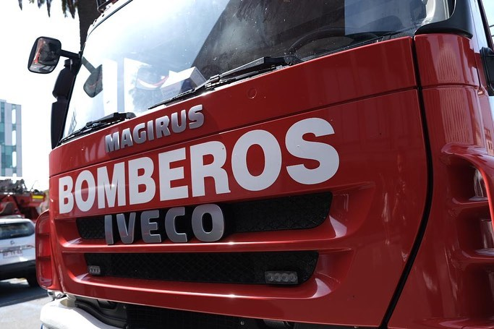
SUBTITULO 31 Iniciativas de Inversión.
CONCEPTO PRESUPUESTARIO | LEY PRESUPUESTOS | GASTOS DEVENGADOS 3ER TRIMESTRE | GASTOS DEVENGADOS AL 30-09-2022 | % EJECUCIÓN
31 INICIATIVAS DE INVERSION | $21.525.169.000 | $4.248.829.265 | $13.966.476.349 | 64,88%
3ER T.: 19,74%
CONCEPTO PRESUPUESTARIO | GASTOS DEVENGADOS 3ER TRIMESTRE | GASTOS DEVENGADOS AL 30-09-2022 | % EJECUCIÓN
31-01 ESTUDIOS | $52.100.000 | $59.870.000 | 0,28%
31-02 PROYECTOS | $4.196.729.265 | $13.847.748.383 | 64,33%
31-03 PROGRAMAS | $0 | $58.857.966 | 0,27%
 | $4.248.829.265 | $13.966.476.349 | 64,88%

Slide 9
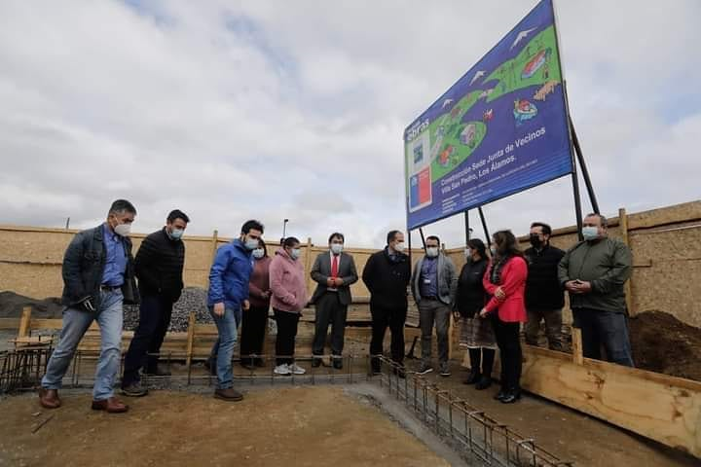
CONCEPTO PRESUPUESTARIO | LEY PRESUPUESTOS | GASTOS DEVENGADOS 3ER TRIMESTRE | GASTOS DEVENGADOS AL 30-09-2022 | % EJECUCIÓN
31 INICIATIVAS DE INVERSION | $21.525.169.000 | $4.248.829.265 | $13.966.476.349 | 64,88%
SUBTITULO 33 Transferencias de capital.
CONCEPTO PRESUPUESTARIO | GASTOS DEVENGADOS 3ER TRIMESTRE | GASTOS DEVENGADOS AL 30-09-2022 | % EJECUCIÓN
31-01 ESTUDIOS | $52.100.000 | $59.870.000 | 0,28%
31-02 PROYECTOS | $4.196.729.265 | $13.847.748.383 | 64,33%
31-03 PROGRAMAS | $0 | $58.857.966 | 0,27%
 | $4.248.829.265 | $13.966.476.349 | 64,88%
CONCEPTO PRESUPUESTARIO | LEY PRESUPUESTOS | GASTOS DEVENGADOS 3ER TRIMESTRE | GASTOS DEVENGADOS AL 30-09-2022 | % EJECUCIÓN
33 TRANSFERENCIAS DE CAPITAL | $78.126.096.000 | $4.199.895.580 | $42.714.868.679 | 54,67%
3ER T.: 5,38%
CONCEPTO PRESUPUESTARIO | GASTOS DEVENGADOS 3ER TRIMESTRE | GASTOS DEVENGADOS AL 30-09-2022 | % EJECUCIÓN
33-01 AL SECTOR PRIVADO | $1.114.400.000 | $30.806.208.000 | 39,43%
33-03 A OTRAS ENTIDADES PUBLICAS | $3.085.495.580 | $11.908.660.679 | 15,24%
 | $4.199.895.580 | $42.714.868.679 | 54,67%

Slide 10
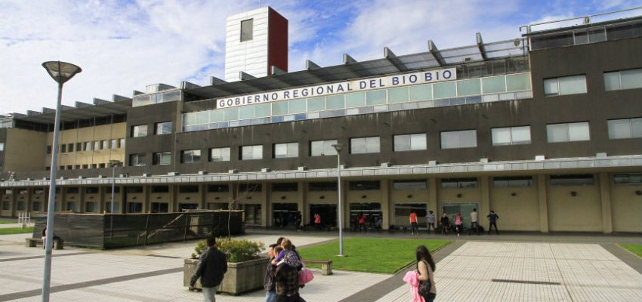
I) LICITACIONES PUBLICAS
TIPO | CANTIDAD | MONTO
LICITACIONES CERRADAS | 4 | $ 521.800.000
LICITACIONES DESIERTAS | 2 | $ 159.031.000
LICITACIONES ADJUDICADAS | 5 | $ 363.575.000
TOTAL | 11 | $1.044.406.000

Slide 11
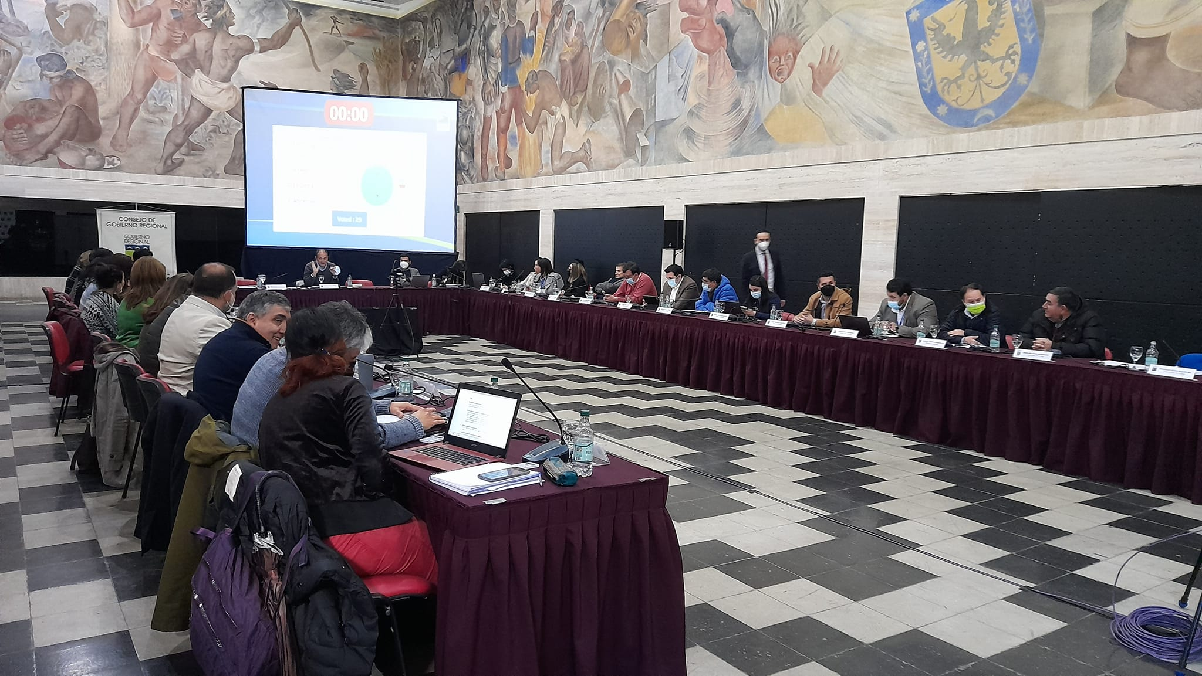
MUCHAS GRACIAS

